Slide 1
Module 01
CPU의 동작 방식

Slide 2
Overview
반도체의 동작 원리

Slide 3
반도체의 동작 원리
Semiconductor
반도체의 동작 원리

Slide 4

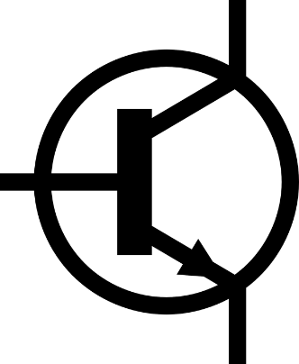
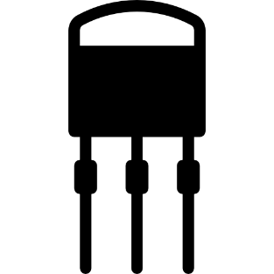
Semiconductor (반도체)
CPU는 Transistor로 만들어 짐

Slide 5
반도체의 동작 원리
반도체는 주로 실리콘(게르마늄, 규소 등)으로 만들어 짐
실리콘은 기본적으로 다이어몬드 구조
실리콘 원소(Si)는 주변의 가장 가까운 4개의 실리콘 원자들과 결합

Slide 6
반도체의 동작 원리
실리콘은 최외각 전자가 4개로 이루어지며,

Slide 7
반도체의 동작 원리
주변 다른 원자들과 전자를 공유하며 단단하게 결합

Slide 8
반도체의 동작 원리
단단하게 결합된 순수한 실리콘은 전기가 흐르기 어려움

Slide 9
반도체의 동작 원리
순수 실리콘보다 전자가 하나 많거나

Slide 10
반도체의 동작 원리
순수 실리콘 보다 전자가 하나 적은 원소를 추가해 전류를 통하도록 함

Slide 11
반도체의 동작 원리
전자가 하나 부족한 원소를 넣으면 빈 구멍이 생김

Slide 12
반도체의 동작 원리
빈 쪽으로 전자가 이동할 수 있음

